Slide 1
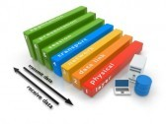
TC 2006B Interconexión de dispositivos
Modelo OSI
ITESM Campus Querétaro

Slide 2

Objetivos de esta sesión
Conocer el modelo abierto de interconexión de redes y comprender las funciones de las capas del modelo OSI

Slide 3
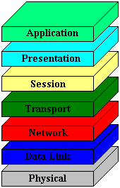
El Modelo OSI
Open System Interconnection (OSI)
El modelo OSI, surge como una respuesta a la necesidad de interconexión de equipos de informática de diferentes fabricantes para comunicarse entre sí con éxito en una red.
La solución: El modelo OSI
La Organización Internacional para la Normalización (ISO) creó en 1984 el modelo de referencia OSI (Open System Interconnected)

Slide 4
El Modelo OSI
Open System Interconnection (OSI)
El modelo OSI, es un marco de referencia de estándares, definido en siete capas. Cada uno de los niveles o capas, define un conjunto de reglas y funciones para facilitar la comunicación.

Slide 5
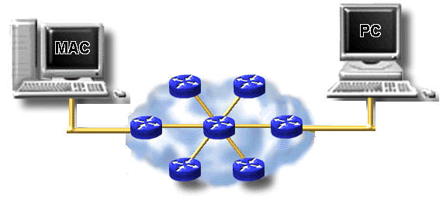
El Modelo OSI
El objetivo es que dos computadoras se puedan comunicar aunque están basadas en distintas plataformas de hardware y software.

Slide 6
El Modelo OSI
El modelo OSI es el principal modelo de redes de comunicaciones.
El modelo OSI representa:
Procesos de comunicación
Como los datos fluyen de una computadora a otra a través de la red.

Slide 7
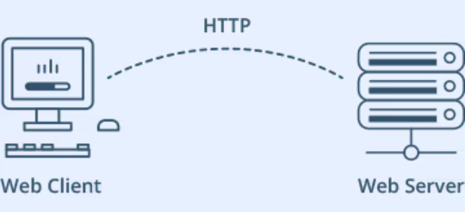
El Modelo OSI
¿Qué es un protocolo?
Es un conjunto de reglas y procedimientos que definen como interactúan las entidades de comunicación.
Por ejemplo: Si se considera el ejemplo de navegar en la Web, el protocolo HTTP especifica cómo interactúan el cliente y el servidor Web.

Slide 8
El Modelo OSI
Protocolos
El fin último de todo protocolo es proporcionar un servicio:
HTTP posibilita la descarga de páginas Web
FTP permite la transferencia de archivos
SMTP para la transferencia de correo
IP para la transferencia de paquetes
DNS para la búsqueda de direcciones IP

Slide 9

El Modelo OSI
Los protocolos son un conjunto de reglas que:
Definen el formato de los datos y cómo serán transmitidos a
través de la red.
Hacen la comunicación sobre la red más eficiente
Es muy importante que todos los dispositivos en una red hablen el mismo protocolo.

Slide 10
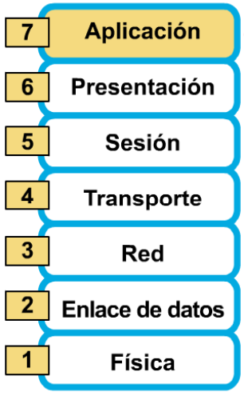
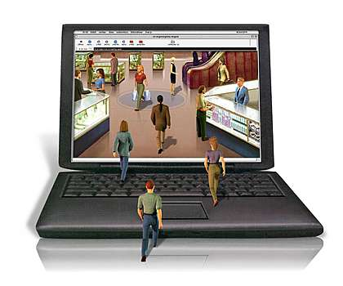
Capas del Modelo OSI
Aplicación
Proporciona servicios de red a las aplicaciones de los usuarios (Correo electrónico, transferencia de archivos, acceso desde terminales a computadoras remotas, servicio de nombres)
Por ejemplo: WWW, el navegador utiliza el protocolo HTTP, perteneciente a la capa de aplicación, para acceder a un documento WWW.

Slide 11
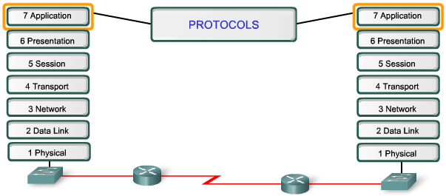
Capas del Modelo OSI
Los protocolos de la capa de Aplicación proporcionan las reglas de comunicación entre las aplicaciones. Hay tantos protocolos como aplicaciones distintas.
Entre los protocolos más conocidos destacan:
HTTP
FTP
SMTP
Telnet / SSH
DNS

Slide 12
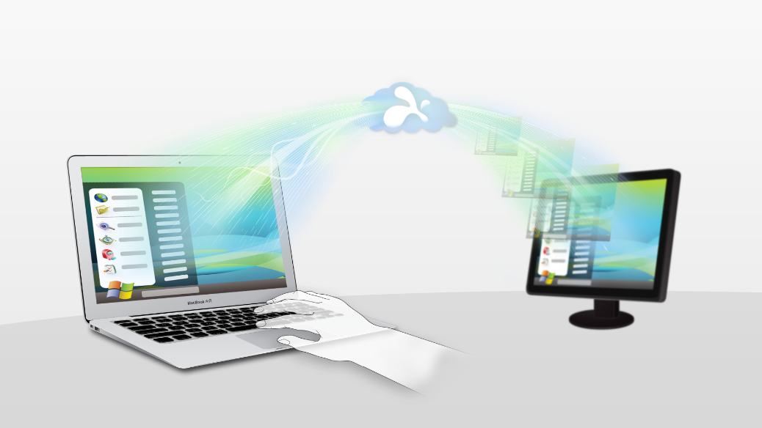
Telnet vs SSH
Telnet
Sirve para realizar accesos remotos en modo terminal, es decir, sin gráficos.
Es una herramienta muy útil para arreglar fallos a distancia, sin necesidad de estar físicamente en el mismo sitio que la máquina.
Su mayor problema es de seguridad, ya que todos los nombres de usuario y contraseñas necesarias para entrar en las máquinas viajan por la red como texto plano. Esto facilita que cualquiera que espíe el tráfico de la red pueda obtener los nombres de usuario y contraseñas, y así acceder también a esas máquinas. Telnet, no cifra ninguno de los datos enviados sobre la conexión.

Slide 13
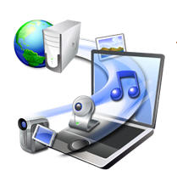
Telnet vs SSH
SSH (Secure SHell)
Es el nombre de un protocolo y del programa que lo implementa, y sirve para acceder a máquinas remotas a través de una red.
Trabaja de forma similar a como se hace con telnet. La diferencia principal es que SSH usa técnicas de cifrado que hacen que la información que viaja por el medio de comunicación vaya de manera no legible y ninguna tercera persona pueda descubrir el usuario y contraseña de la conexión ni lo que se escribe durante toda la sesión.
Puede describirse como una versión cifrada de telnet.

Slide 14
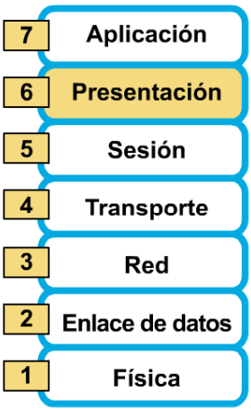
Capas del Modelo OSI
Presentación
Define el formato de los datos que se van a intercambiar entre las aplicaciones y ofrece a las aplicaciones un conjunto de servicios de transformación de datos como la compresión y el cifrado o encriptación de los datos.
Garantiza que los datos sean legibles por el sistema receptor.

Slide 15
Capas del Modelo OSI
Presentación
Operaciones básicas:
Formateo de datos: Opera como traductor entre los tipos diferentes de códigos (EBCDIC, UNICODE y ASCII).
Cifrado de datos: Protege la información durante la transmisión. Aplica a los datos procesos criptográficos.
Compresión de datos: Usa algoritmos para reducir el tamaño de los archivos.

Slide 16
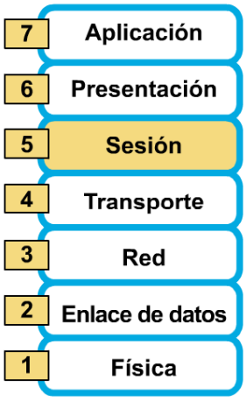
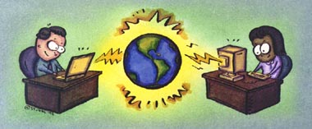
Capas del Modelo OSI
Sesión
Esta capa establece, administra y termina el diálogo entre las aplicaciones de los dispositivos terminales (extremo a extremo).
La capa de sesión maneja el intercambio de información ya que se encarga de iniciar el diálogo, mantenerlo activo y restablecer las sesiones que se hayan interrumpido.

Slide 17
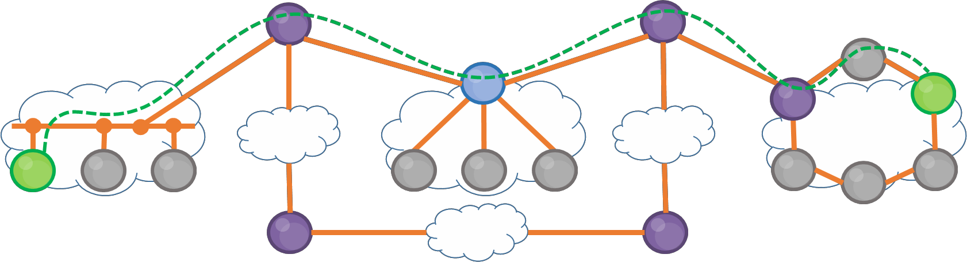
Capas del Modelo OSI
Transporte
Establece conexiones confiables entre dispositivos terminales (de extremo a extremo), sin importar a través de cuantos dispositivos intermedios tengan que viajar los datos.

Slide 18
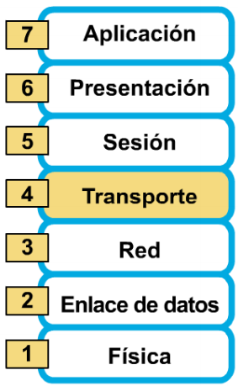
Capas del Modelo OSI
Transporte
Capa encargada de efectuar el transporte de los datos del dispositivo origen al destino.
Su función básica es aceptar los datos provenientes de la capa de sesión, dividirlos en unidades más pequeñas (segmentos), transferirlos a la capa de red y asegurarse de que todas las piezas lleguen correctamente al otro extremo.
Segmenta y re-ensambla los datos dentro de una sucesión de información.
Funciones:
Conexión de extremo a extremo (origen - destino)
Detección y corrección de errores
Control de flujo y secuenciación (origen – destino)

Slide 19
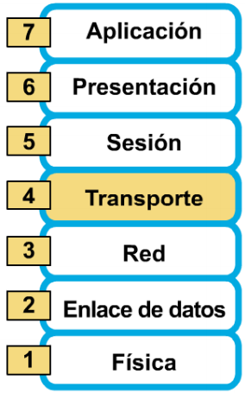
Capas del Modelo OSI
La capa de transporte utiliza dos protocolos:
TCP (Protocolo de Control de Transmisión/Transmission Control Protocol)
Servicio orientado a conexión
Asegura que los datos se entreguen libres de
errores, en orden y sin pérdidas ni duplicaciones.
Servicio de red de entrega ordenada y confiable
UDP (Protocolo de Datagrama de Usuario/User Datagram Protocol)
Servicio no orientado a conexión, sin confirmación
No garantiza el orden de entrega
Servicio de red no confiable

Slide 20
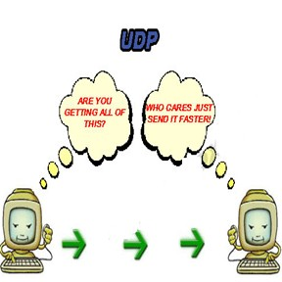
Capas del Modelo OSI
TCP (Protocolo de Control de Transmisión/Transmission Control Protocol)
Servicio orientado a conexión
Navegadores de web
Correo electrónico
Transferencia de archivos
Te confirmo recibí la información.
¿Estás recibiendo todo esto?

Slide 21
Capas del modelo OSI
UDP (Protocolo de Datagrama de Usuario/User Datagram Protocol)
Servicio no orientado a conexión, sin confirmación
Streaming video (distribución digital de contenido multimedia)
Voz sobre ip
Sistema de nombres de dominio
Juegos en línea
A quién le importa envíalo más rápido!
¿Estás recibiendo todo esto?

Slide 22
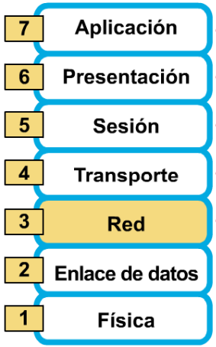
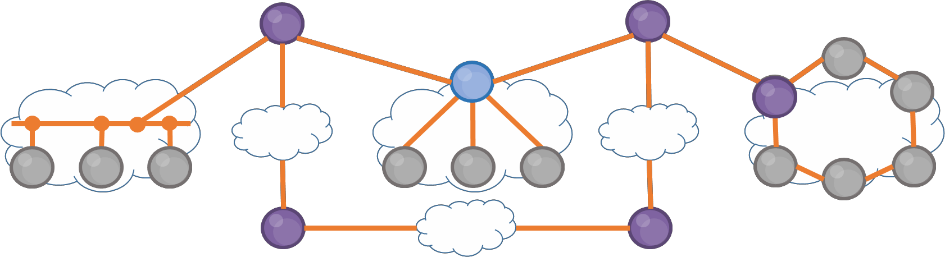
Capas del Modelo OSI
Red
Establece un esquema de direccionamiento global (lógico) entre redes para determinar el mejor camino (ruta) por el cual los mensajes puedan llegar a su destino final.

Slide 23
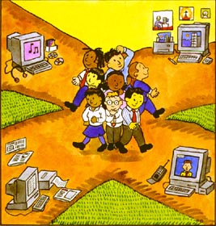
Capas del Modelo OSI
Red
Esta capa determina el mejor camino para mover los datos de un lugar a otro.
Esta capa usa el esquema de direccionamiento IP (Internet Protocol).
Funciones:
Selección de ruta
Direccionamiento lógico

Slide 24

Capas del Modelo OSI
Red
Dispositivo que opera en esta capa: Router (ruteador)

Slide 25
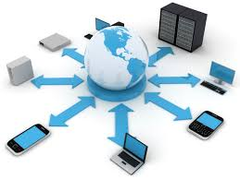
Capas del Modelo OSI
Red
IP (IPv4 e IPv6) Encargado de dirigir y encaminar los paquetes a través de una red.
ICMP (Internet Control Message Protocol) Protocolo de mensajes de control de Internet: Ping y tracert
ARP Protocolo responsable de encontrar la dirección de hardware (Ethernet MAC) que corresponde a una determinada dirección IP.

Slide 26
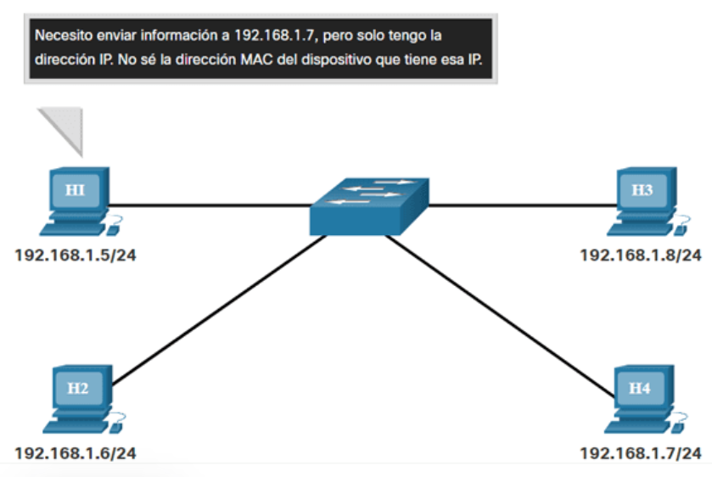
ARP (Address Resolution Protocol)
Notes:
1.1 – Configuración inicial del router
1.1.2 – Conectar dispositivos
1.1.2.2 – Gateways predeterminados

Slide 27
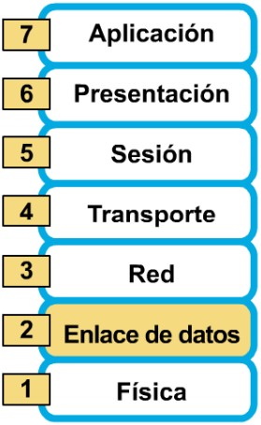
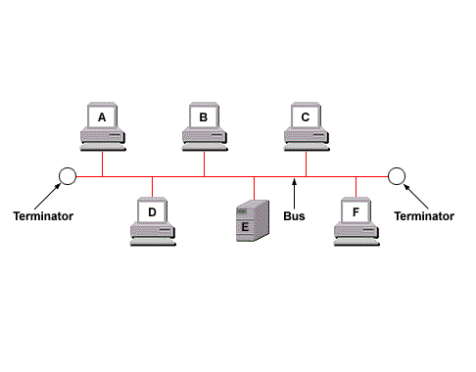
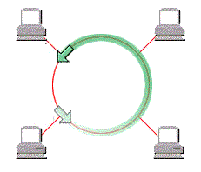
Capas del Modelo OSI
Enlace de datos
Coordina el acceso al medio entre dispositivos directamente conectados utilizando un direccionamiento local o físico*.
Proporciona métodos para intercambiar datos entre dispositivos en un medio común.
* Direccionamiento Físico: Embebido de fábrica en el hardware y no cambia aunque el dispositivo cambie de red.

Slide 28
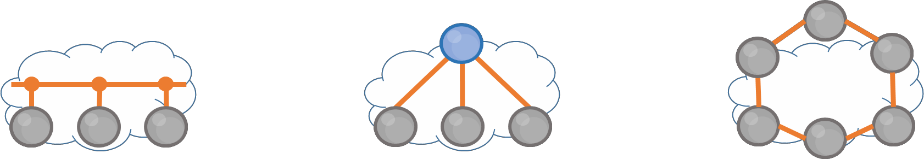
Capas del Modelo OSI
Enlace de datos
Esta capa se encarga del direccionamiento físico, la topología de red, el acceso a la red, la detección y control de errores, la entrega ordenada de tramas y el control de flujo. El emisor segmenta la información en tramas de datos y las transmite.

Slide 29
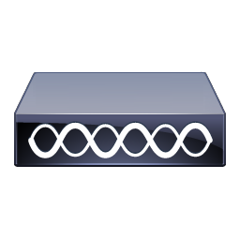
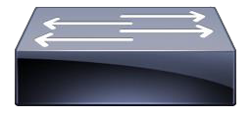
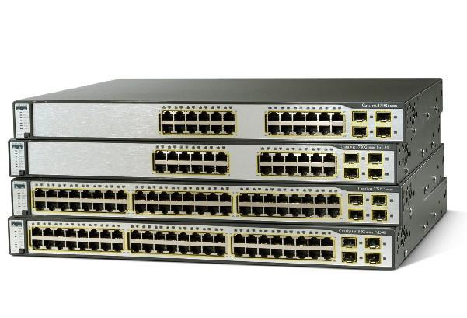
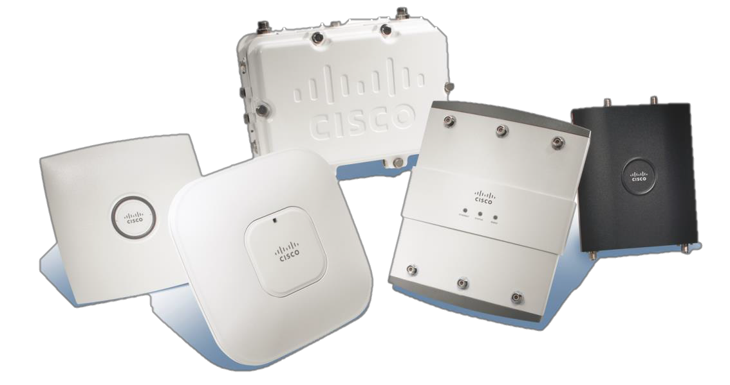
Capas del Modelo OSI
Enlace de datos
Esta capa usa un direccionamiento físico: MAC (Media Access Control). Dispositivos que operan en esta capa: Switches, NIC (Tarjeta de red) y Access-Points.
Switch
Wireless Access-Point

Slide 30
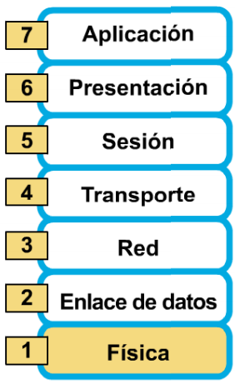
Capas del Modelo OSI
Física
Convierte la información digital (bits) en señales eléctricas, ondas de radio, o luz para que puedan transmitirse por un medio.
Se encarga de codificar los datos de la trama de enlace de datos en un patrón de unos y ceros (bits) para su transmisión a través del medio.

Slide 31
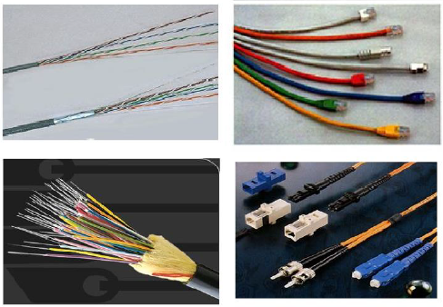

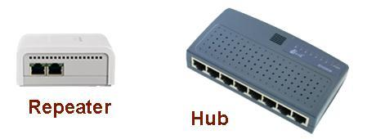
Capas del Modelo OSI
Física
Esta capa utiliza medios físicos como el par trenzado, la fibra óptica y el cable coaxial. Dispositivos que operan en esta capa: Amplificadores, repetidores, hubs y cables.
Amplificador
Repetidor
Hub

Slide 32
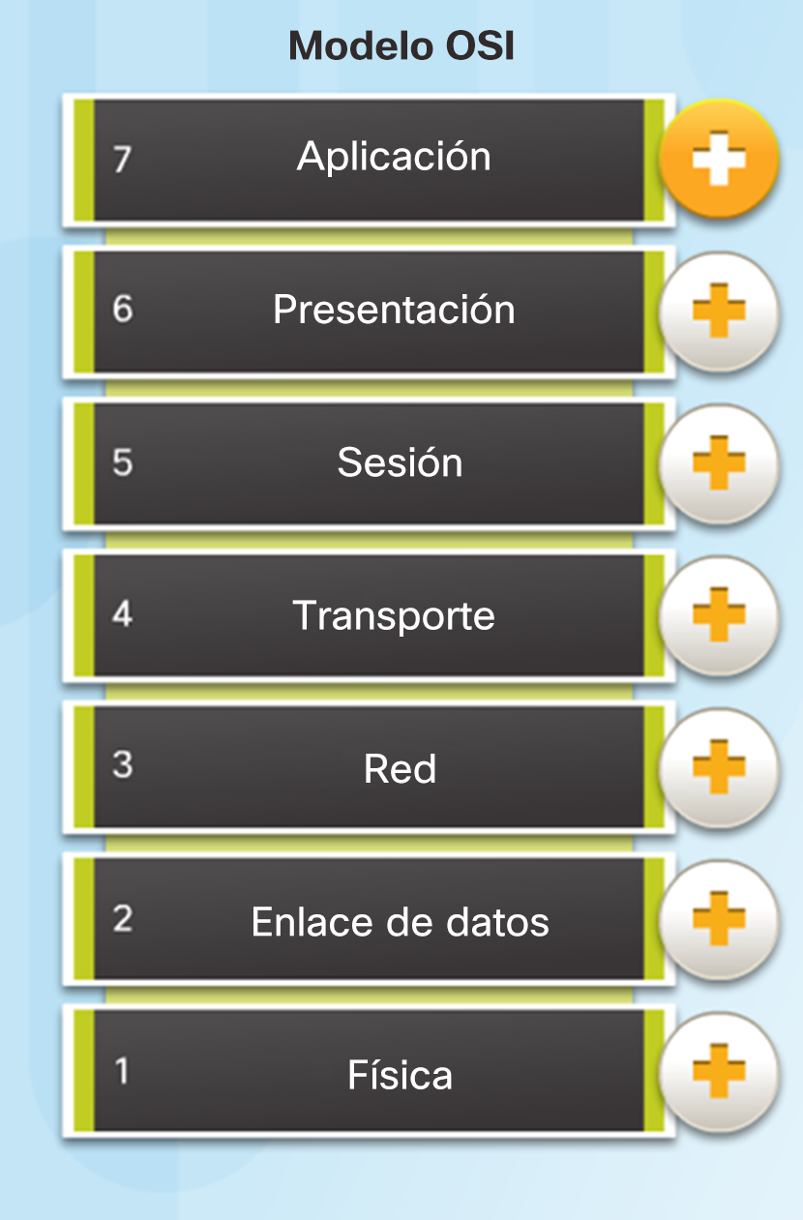
El Modelo OSI
El subsistema completo de comunicaciones ha sido dividido en 7 niveles, cada uno de los cuales realiza una función muy bien definidas:
Aplicación: Proporciona servicios de red a las aplicaciones de los usuarios (Correo electrónico, transferencia de archivos, acceso a computadoras remotas, servicio de nombres, etc.)
Presentación: Representación común de los datos. Define el formato de los datos que se van a intercambiar entre las aplicaciones y ofrece a las aplicaciones servicios de transformación de datos como: compresión y encriptación
Sesión: Proporciona servicios a la capa de presentación para organizar el diálogo y administrar el intercambio de datos. Establece, mantiene y administra las sesiones entre las aplicaciones.
Transporte: Define los servicios para segmentar, transferir y rearmar los datos. Acepta los datos provenientes de la capa de sesión, los divide en unidades más pequeñas, pasa éstas a la capa de red y se asegura de que todas las piezas lleguen correctamente al otro extremo.
Red: Proporciona servicios para intercambiar datos en la red entre terminales identificadas. Determina el mejor camino para mover los datos de un lugar a otro. Usa el esquema de direccionamiento IP (Internet Protocol).
Enlace de datos: Proporcionan métodos para intercambiar frames/tramas entre dispositivos en un medio común. Maneja la detección y control de errores, la topología de la red y el control de flujo. Usa un direccionamiento físico: MAC (Media Access Control).
Físico: Describe los medios mecánicos, eléctricos, funcionales y procedimentales para transmitir bits a través de conexiones físicas.

Slide 33
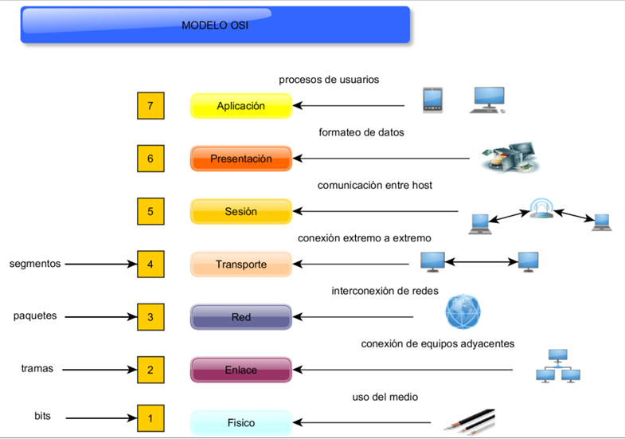
El Modelo OSI
El Modelo OSI

Slide 34
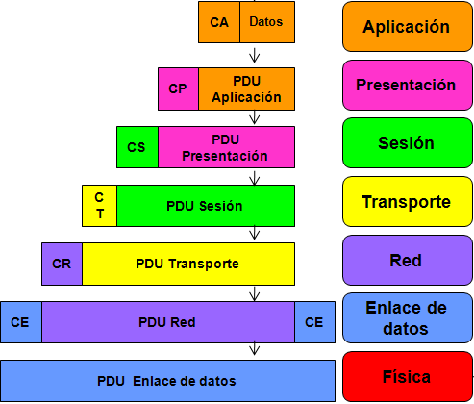
Encapsulación
Modelo OSI
Overhead. Información de control que define el significado de cada uno de los datos.
Cada capa agrega sus propios significados (encabezados).
Los datos en cada capa no se modifican sino
que se van agregando.
La información en la red jamás va
desnuda, siempre lleva overhead.
CA – Encabezado capa aplicación
CP – Encabezado capa presentación
CS – Encabezado capa sesión
CT – Encabezado capa transporte
CR – Encabezado capa red
CE – Encabezado capa enlace de datos

Slide 35
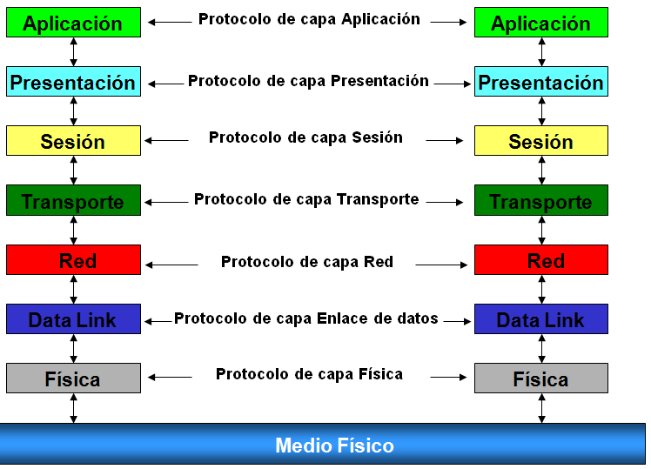
Protocolos en diferentes capas
Comunicaciones Peer-to-peer (Igual a igual)
La capa n de una máquina mantiene una conversación con la capa n de otra máquina. Las reglas y convenciones utilizadas en esta conversación se conocen como protocolos de capa

Slide 36
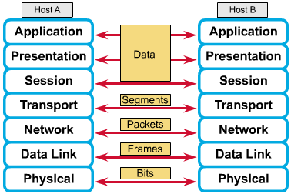
Unidades de datos de protocolo
Comunicaciones Peer-to-peer (Igual a igual)
Cada capa (origen) se comunica con su correspondiente capa (destino) usando su propia unidad de datos de protocolo (protocol data unit -PDU)

Slide 37
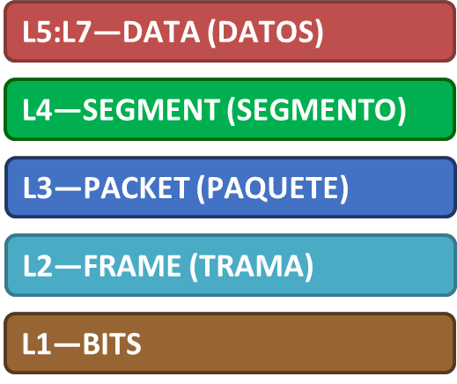
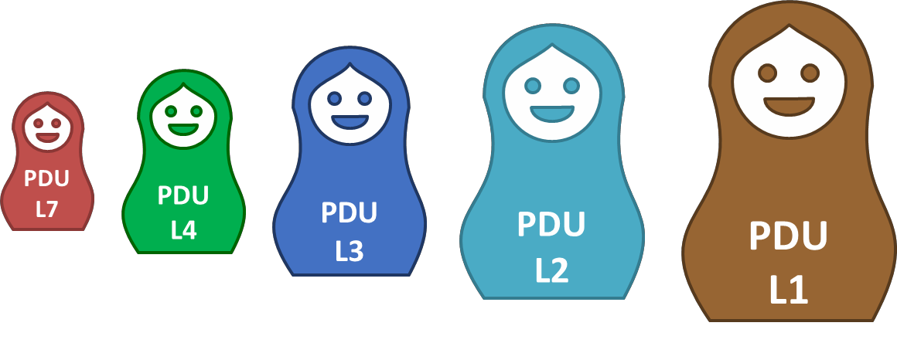
Unidades de datos de protocolo
Cada capa agrega información de control a los datos para comunicarse con su
contraparte remota.
Se le llama Packet Data Unit – PDU.

Slide 38

Información de control
Entre otras cosas, identifican al origen y destino de cada PDU.
L4 – Números de Puertos: Conversaciones entre aplicaciones o procesos.
L3 – Direcciones lógicas (IP address): Redes y dispositivos.
L2 – Direcciones físicas (MAC address): Dispositivos dentro de una red.

Slide 39

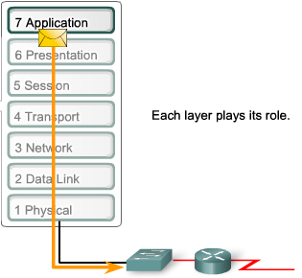
El Modelo OSI
Comunicaciones Peer-to-peer (Igual a igual)
En realidad, los datos no se transfieren directamente desde la capa n de una máquina a la capa n de la otra máquina, sino que cada capa pasa los datos y la información de control a la capa inmediatamente inferior, hasta que se alcanza la capa más baja.
En la capa 1, se encuentra el medio físico a través del cual ocurre la comunicación real.

Slide 40
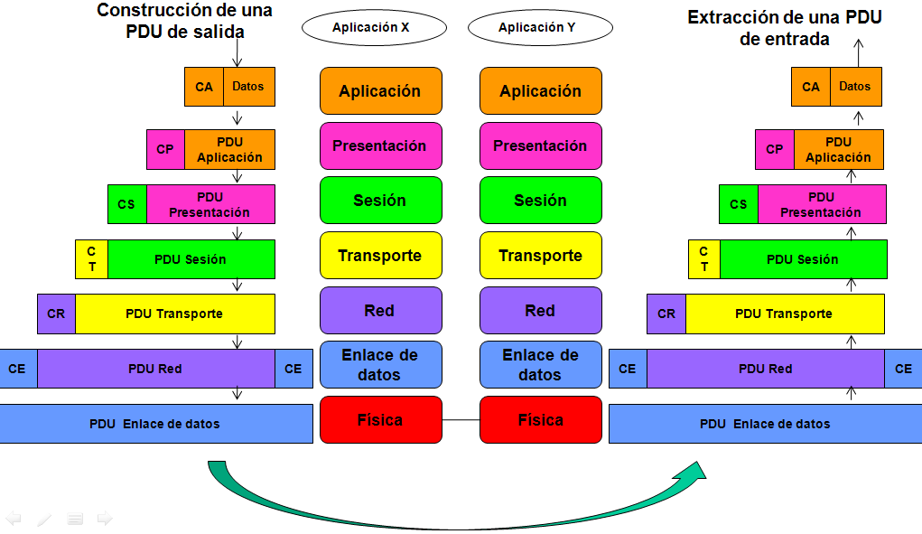
El Modelo OSI
PDU (Unidad de datos de protocolo)
El intercambio de información entre dos capas OSI consiste en que cada capa en el sistema fuente le agrega información de control a los datos, y cada capa en el sistema de destino analiza y remueve la información de control de los datos.
Si un host A desea enviar datos al host B, en primer término los datos deben empaquetarse a través de un proceso denominado encapsulamiento, es decir, a medida que los datos se desplazan a través de las capas del modelo OSI, reciben encabezados, información final y otros tipos de información.

Slide 41
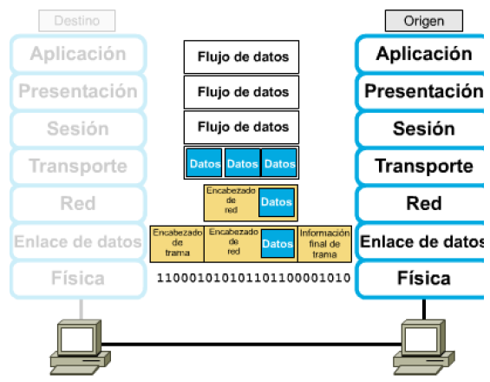
Segmentación y encapsulamiento

Slide 42
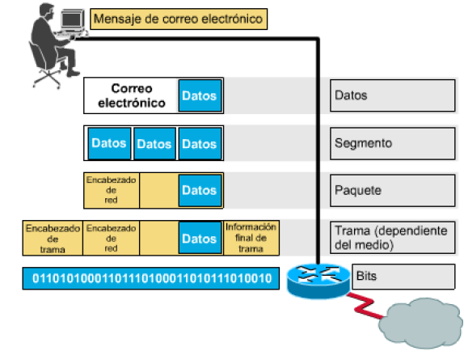
Ejemplo de encapsulamiento

Slide 43
El Modelo OSI
Transmisión de los datos
Cuando la aplicación X tiene un mensaje para enviar a la aplicación Y
Transfiere estos datos a la capa de aplicación.
A los datos se les añade un encabezado que contiene información necesaria para el protocolo de la capa 7 (encapsulado).
Seguidamente, los datos originales más la cabecera se pasan como una unidad a la capa 6. La entidad de presentación le añade su propia cabecera (un segundo encapsulado).
Este proceso continúa hacia abajo hasta llegar a la capa 2, que normalmente añade una cabecera y una cola. La unidad de datos de la capa 2, llamada trama (frame), se pasa al medio de transmisión mediante la capa física.
En el destino, al recibir la trama, ocurre el proceso inverso. Conforme los datos ascienden, cada capa elimina la cabecera más externa, actúa sobre la información de protocolo contenida en ella y pasa el resto de la información hacia la capa inmediatamente superior.

Slide 44
El Modelo OSI
Construcción de una PDU de salida
Extracción de una PDU de entrada
Aplicación X
Aplicación Y
CA
Datos
Aplicación
Aplicación
CA
Datos
CP
PDU Aplicación
Presentación
Presentación
CP
PDU Aplicación
CS
PDU Presentación
Sesión
Sesión
CS
PDU Presentación
CT
PDU Sesión
Transporte
Transporte
CT
PDU Sesión
CR
PDU Transporte
Red
Red
CR
PDU Transporte
CE
PDU Red
CE
Enlace de datos
Enlace de datos
CE
PDU Red
CE
PDU Enlace de datos
Física
Física
PDU Enlace de datos

